Slide 1
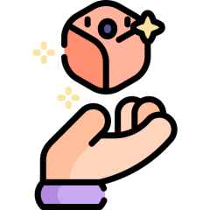
LANZA EL DADO Y ESCRIBE UNA ORACIÓN
1. guitarra
2. gemelos
3. pingüino
4. Gerard
5. regalo
6. juguetes

